Slide 1

O Sacramento do Batismo
Tópicos para uma reunião de preparação para o batismo

Slide 2
Notas prévias
Conhecer bem a situação dos casais que pedem o batismo. Não ferir nem magoar. Valorizar o que já têm e o caminho percorrido e propor-lhes ir um pouco mais além.
Dialogar com os presentes, sempre que possível, mas sem deixar que a conversa resvale para assuntos que não interessam na reunião.
Aproveitar o que dizem “bem” e o que dizem “erradamente” para daí aprofundar algum aspeto do batismo.
Partir das dificuldades e erros, para lhes fazer sentir a necessidade de formação e crescimento na fé.
Não dar a ideia de um sermão, mas de uma partilha enriquecedora da fé. Estilo dialogal.
Não querer dizer tudo. Mas ir ao essencial e de acordo com as possibilidades e as necessidades dos presentes.

Slide 3
reflexão pastoral sobre o batismo
1.º TEMPO
NA sala
de reuniões

Slide 4

1.
O que significa pedir o Batismo?

Slide 5
Os intervenientes
COMPROMISSO DE QUEM?
PAIS
FAMÍLIA
PADRINHOS
COMUNIDADE CRISTÃ

Slide 6
COMPROMISSO DA FAMÍLIA
Para educar na fé uma criança é necessária uma família cristã, integrada numa comunidade cristã, apoiada no testemunho de fé dos outros.

Slide 7
COMPROMISSO DOS PAIS
Pedir o batismo de uma criança implica e compromete,
em primeiro lugar, aqueles que o pedem: os pais.

Slide 8
Compromissos dos padrinhos
Mas este pedido compromete também os padrinhos (colaboradores dos pais na educação da fé) e a própria comunidade cristã.
“Para educar uma criança,
é precisa uma aldeia inteira”.

Slide 9
Compromisso da comunidade
A comunidade não é um “caixilho” mas o ambiente fundamental para acolher, viver e crescer na fé.
Todos precisamos
de todos.

Slide 10
Um cristão não se faz em laboratório!
Papa Francisco

Slide 11
2.
Como posso ser educador da fé?

Slide 12
Pela prática diária do mandamento novo do amor,
do perdão, da gratuidade…
Pela prática da oração em família,
a partir das experiências de vida.
Ensinar aos filhos as primeiras orações
e expressões de fé.
Pela integração na comunidade:
Uma família “Igreja Doméstica”
integrada na “grande família que é a Igreja”.

Slide 13
3.
O que não é o Batismo e o que é afinal o Batismo?

Slide 14
O BATISMO NÃO É…
O BATISMO É…
um mergulho no mistério imenso do amor de Deus Pai, Filho e Espírito Santo.
um “rito mágico”, uma espécie
de rito para
“passar por água”.

Slide 15
No Pai, tornamo-nos filhos de Deus.
No Filho,
tornamo-nos irmãos.
No Espírito Santo, somos tornamo-nos familiares de Deus, na comunhão do
Seu amor.

Slide 16
O BATISMO NÃO É…
uma mera tradição religiosa, para imitar e continuar os costumes da família.
O BATISMO É…
uma incorporação na Igreja, para fazer parte da grande família dos filhos de Deus.

Slide 17
O BATISMO NÃO É…
uma mera apresentação pública ou social à comunidade cristã.
O BATISMO É…
um enxerto no Corpo de Cristo, que é a Igreja, da qual me torno membro, com outros membros.

Slide 18
O BATISMO NÃO É…
uma mera inscrição
numa associação
ou coletividade.
O BATISMO É…
porta de entrada na vida da Igreja.
Não se pode pertencer a Cristo,
sem pertencer à Igreja.

Slide 19
O BATISMO NÃO É…
Um ato isolado
ou individual:
ninguém se batiza
a si mesmo.
O BATISMO É…
um dom e iniciativa de Deus Pai, que primeiro me ama, uma participação na Páscoa de Jesus Cristo que me salva, e uma graça do Espírito Santo que faz de mim seu
“templo santo”.

Slide 20
O BATISMO NÃO É…
“águas passadas”.
Não “fui batizado”.
Sou batizado.
O BATISMO É…
uma marca indelével, inapagável. Deus nunca desiste de nós, mesmo que tenhamos a liberdade de O negar ou esquecer.

Slide 21
O BATISMO NÃO É…
o fim da minha
vida cristã.
O BATISMO É…
o início de um caminho que dura a vida inteira e culmina na minha morte e ressurreição em Cristo.

Slide 22
O BATISMO NÃO É…
um rito que me livra da tentação do pecado e da experiência do mal.
O BATISMO É…
união a Cristo,
que nos fortalece
neste combate
pelo bem e contra o mal.
Esse é o significado
da unção pré-batismal.

Slide 23
O BATISMO NÃO…
faz de mim automaticamente uma boa pessoa ou uma pessoa melhor que as outras.
O BATISMO…
faz de mim “cristão” (um outro Cristo, um ungido, um escolhido, um consagrado, um enviado).
E ser cristão não é simplesmente praticar o bem. Ser cristão é viver “por Cristo, com Cristo, em Cristo”, até poder dizer: “Já não sou e que vivo, é Cristo que vive em mim”.

Slide 24
O BATISMO NÃO…
faz de mim automaticamente uma boa pessoa ou uma pessoa melhor que as outras.
O BATISMO É…
Ser cristão e viver
“por Cristo, com Cristo, em Cristo”, até poder dizer:
“Já não sou e que vivo,
é Cristo que vive em mim”.

Slide 25
O BATISMO NÃO É…
o último nem o único sacramento.
O BATISMO É…
o primeiro de sete sacramentos…

Slide 26

Os 7 sacramentos assinalam
a presença de Deus,
os gestos de Cristo,
a força do Espírito Santo
em momentos existenciais fortes,
como nascer, crescer,
alimentar-se, arrepender-se,
sofrer, servir e amar.
Na raiz está sempre o Batismo.

Slide 27
Eucaristia
Batismo
Penitência
Unção dos enfermos
Ordem
Matrimónio
7
Confirmação

Slide 28
CONFIRMAÇÃO
RECONCILIAÇÃO
UNÇÃO
DOS ENFERMOS
ORDEM
MATRIMÓNIO
BATISMO
EUCARISTIA

Slide 29

Confirmação
A Confirmação,
é a resposta pessoal
e o compromisso missionário
do batizado.
Somos batizados
e enviados!

Slide 30
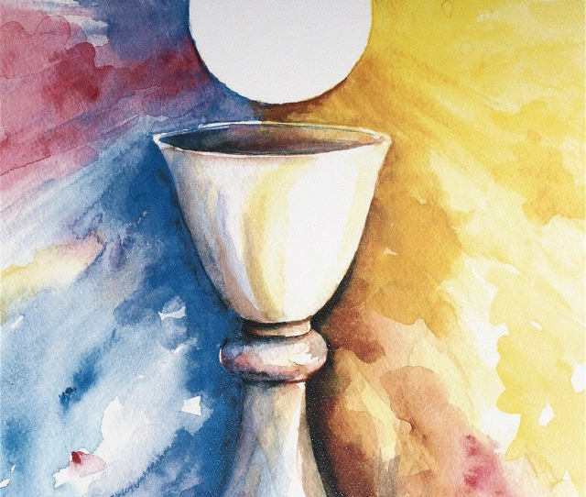
Eucaristia
A Eucaristia
alimenta
e sustenta
a vida nova
do Batismo.

Slide 31

Penitência
A Penitência
ou Reconciliação
ou Confissão
é uma espécie
de “segundo batismo”
que restaura
a dignidade batismal ferida
pelo pecado.

Slide 32
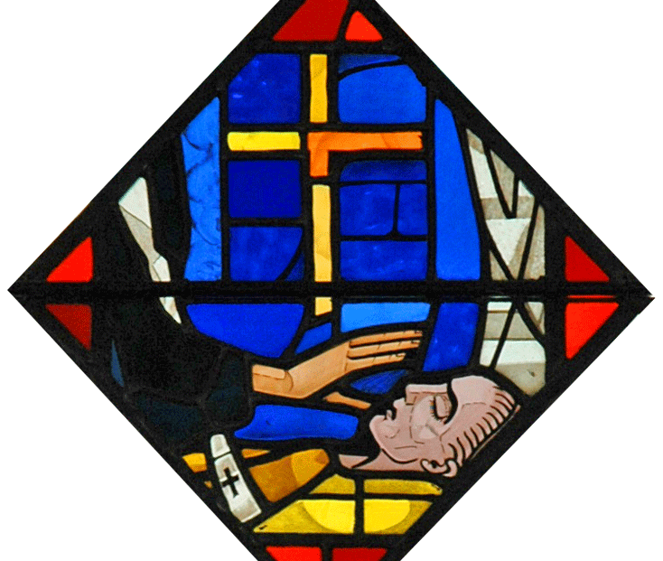
Unção dos doentes
A Unção dos doentes,
fortalece o combate
da fé batismal
em momentos
críticos de dor
e sofrimento.

Slide 33
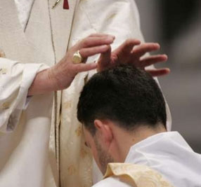
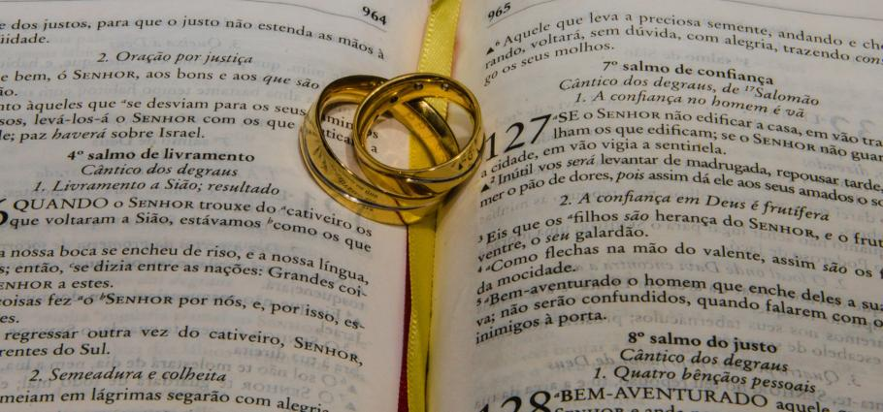
ORDEM
E MATRIMÓNIO
A Ordem e o Matrimónio
são caminhos
de consagração
do Batismo.

Slide 34
4.
Que posso fazer, para acompanhar a criança na fé?

Slide 35
Viver o que proponho.
Não posso propor ao meu filho ou afilhado o que
não quero para mim.
Rezar em família, mostrando que Deus é
o Senhor da nossa vida e da nossa Casa.
Participar na Eucaristia dominical,
porque não nos bastamos a nós mesmos.
Integrar-se na comunidade, na catequese,
em algum grupo paroquial.
Contagiar a fé, mediante o meu entusiasmo.
Uma fé que não se apega, apaga-se!
Como é fácil apagar-se a vela acesa no círio pascal!

Slide 36
5.
Como se celebra o batismo?

Slide 37
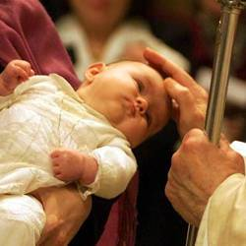
Ritos
de acolhimento
A importância de chamar pelo próprio nome.
A entrada “pela porta que é Cristo”.
O sinal da Cruz é o distintivo da vida cristã.
Não se pode batizar uma criança, sem garantir que a vida nova recebida
no batismo possa ser amparada, guiada, alimentada…
O Batismo é a porta da vida cristã.
Os pais e padrinhos são interrogados sobre as suas disposições e não a criança.

Slide 38
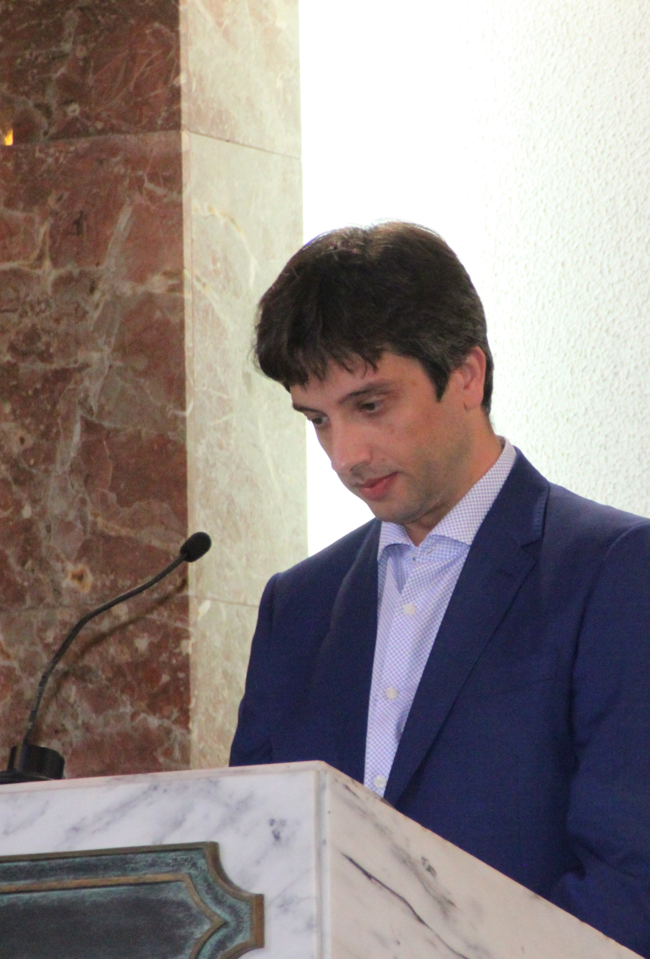
Liturgia da Palavra
Ajuda-nos a compreender a riqueza
do sacramento que celebramos.
A fé vem de ouvir a Palavra de Deus.

Slide 39
Ritos pré-batismais
Reforçam a importância da oração no combate
contra o pecado (Exorcismo e Oração dos féis).
Reforçam a necessária intercessão
e exemplo dos Santos (Ladainhas).
Reforçam a força da graça que vence o poder do mal…
(Unção com óleo dos catecúmenos).

Slide 40
Ritos do Batismo
Põem em evidência a necessidade de renunciar
a uma vida sem Deus (“Sim, renuncio”).
Põem em evidência a necessidade de
acolher e escolher Deus,
como Senhor da nossa vida.
Não é o “eu cá tenho a minha fé”,
mas sim eu professo “a fé da Igreja”
que me sustenta.

Slide 41
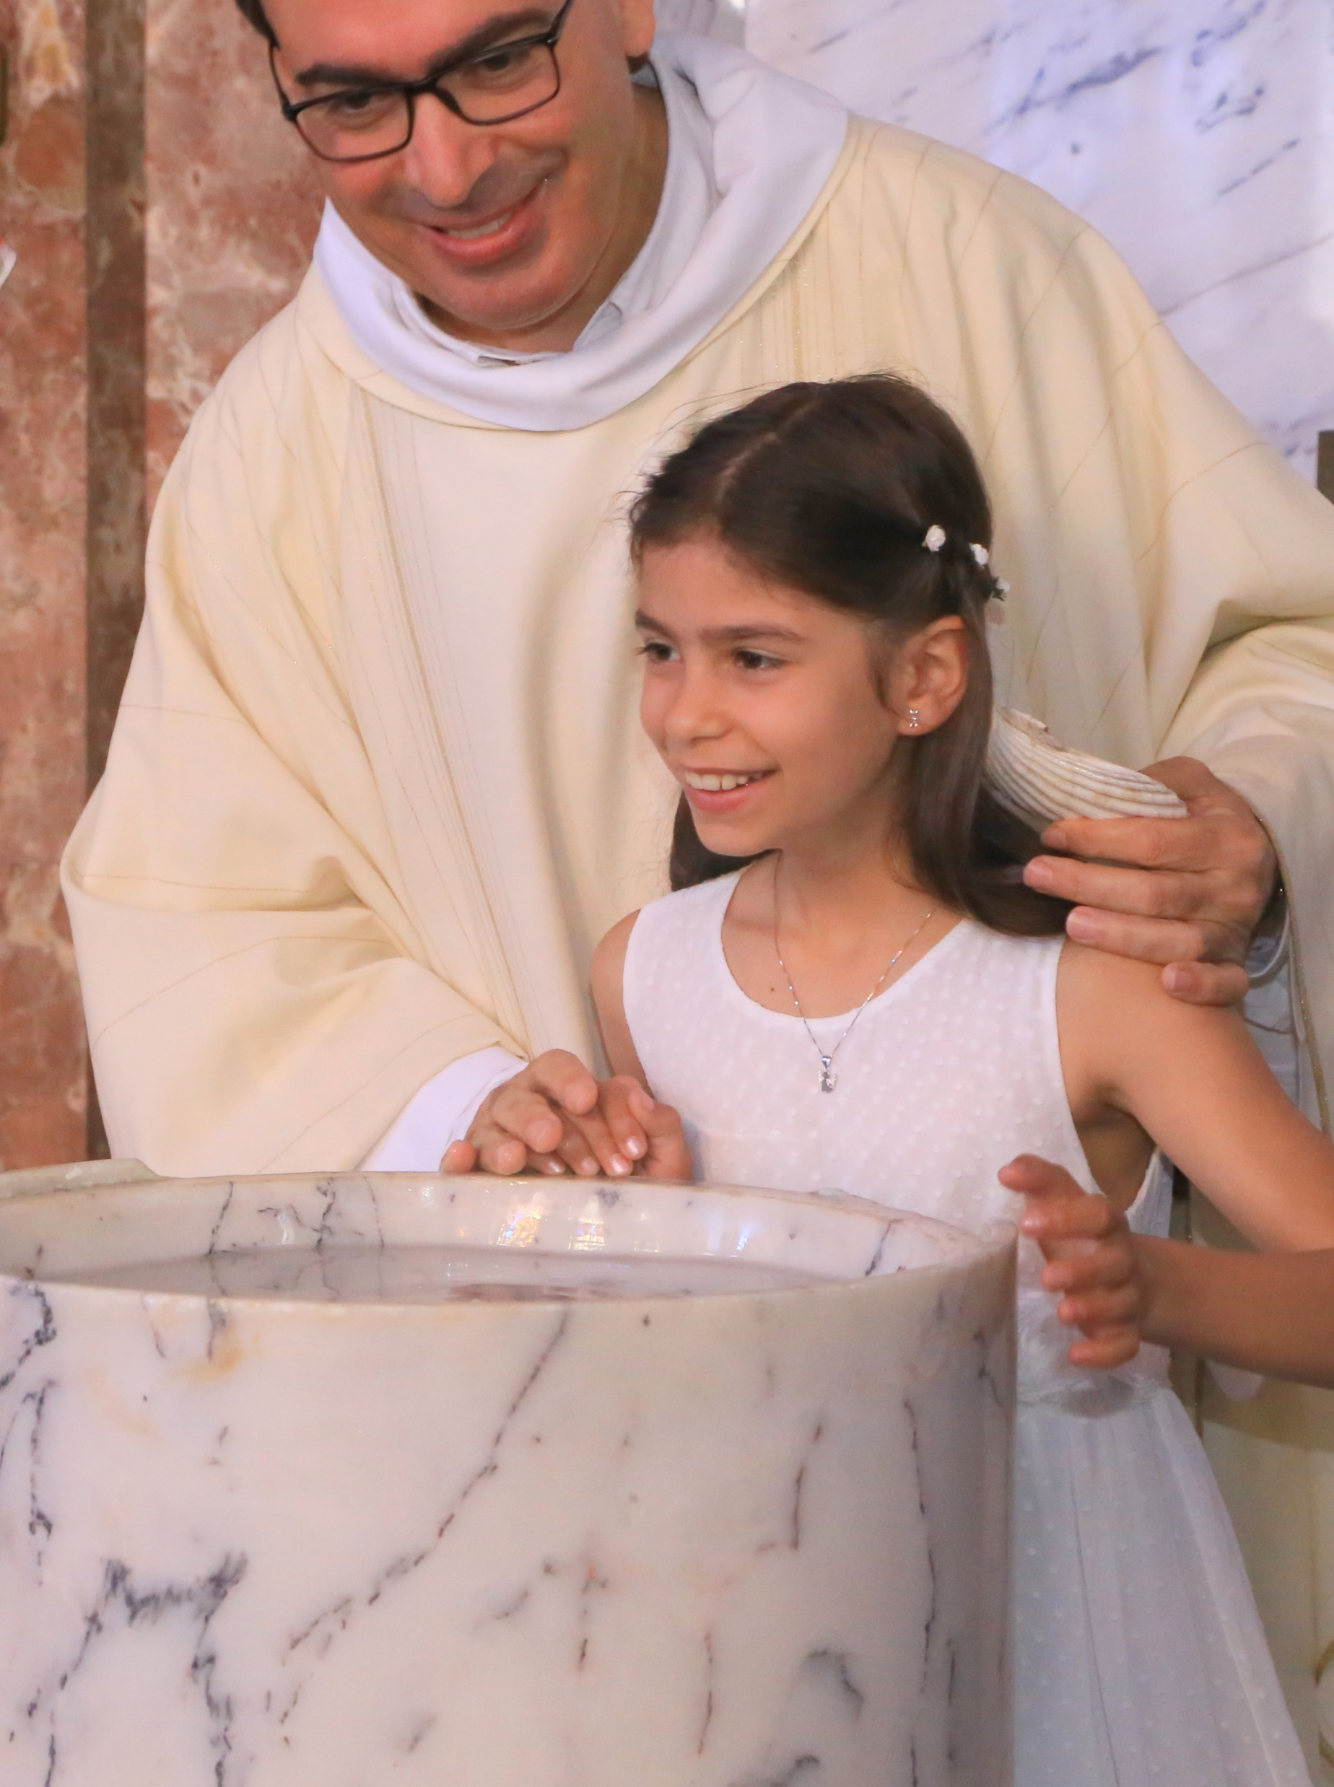
Batismo
Tem na água
o seu sinal eficaz:
água da primeira criação,
do mar vermelho, da purificação,
do lado aberto de Cristo…
água é morte e vida,
vida que vence a morte…
corrente
e torrente de amor…

Slide 42
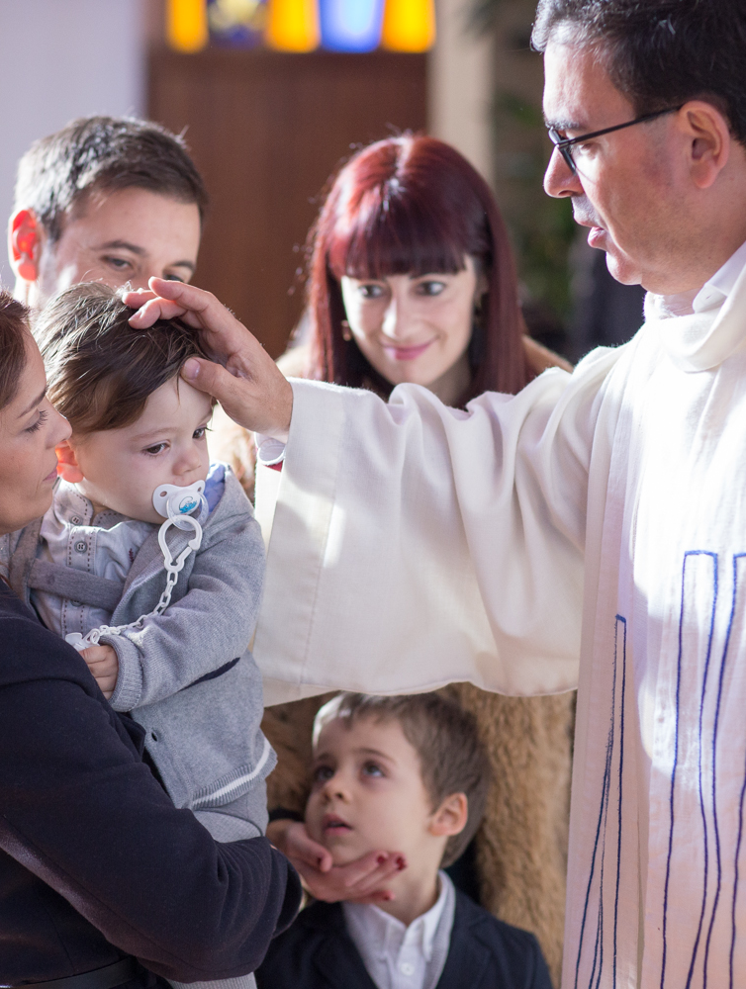
Ritos Pós-batismais
Evidenciam a ligação entre o batismo,
como sacramento da iluminação
(rito da luz)
a confirmação
(unção com óleo do crisma)
e a Eucaristia
(oração do Pai-Nosso)
à volta do altar.

Slide 43
Bênção final
A bênção final
da mãe e do pai
recorda a graça
e a missão cristã
dos pais.

Slide 44
ENSAIO
E MISTAGOGIA
DO BATISMO
2.º TEMPO
NA IGREJA

Slide 45
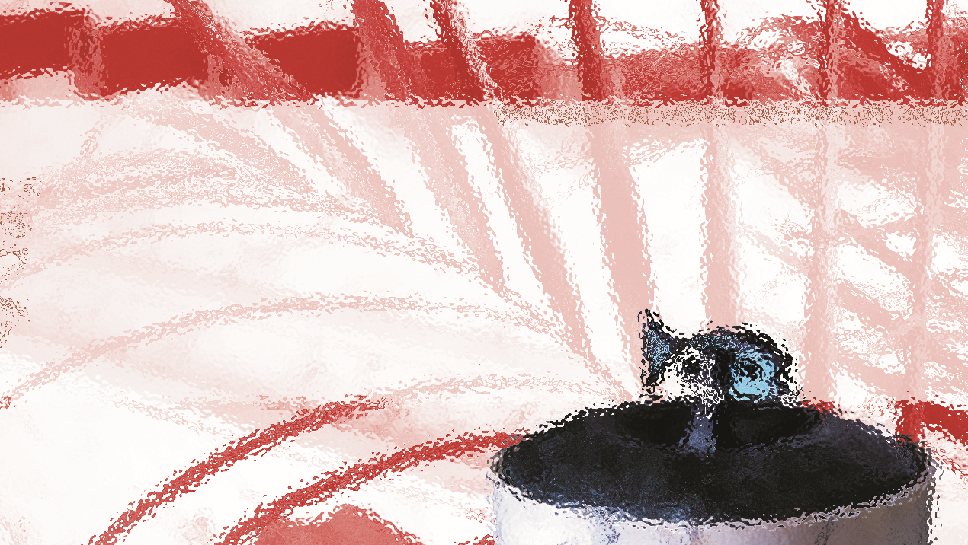
A celebração do Batismo

Slide 46
Partes da Celebração | Resumo
Acolhimento à porta da Igreja:
O nome: originalidade de cada um no seio da comunidade!
O pedido de Batismo Que pedis à Igreja: «O Batismo».
As disposições dos pais e padrinhos: educadores da fé: «Sim, estamos».
O Sinal da Cruz na fronte: sinal e distintivo do ser cristão…
II. Celebração da Palavra de Deus:
Leituras à escolha Oração universal: «Ouvi-nos, Senhor».
Invocação dos Santos: «Rogai por nós».
Oração de Exorcismo: «Ámen»
Unção pré-batismal (no peito) - facultativa

Slide 47
Partes da Celebração | Resumo
III. Celebração do Batismo
Bênção da Água (em princípio é feita na Vigília Pascal)
Renunciação: «Sim, renuncio»
Profissão de Fé «Sim, creio».
Renovação do desejo de Batismo: «Sim, queremos»
Batismo na água: «em nome do Pai e do Filho e do Espírito Santo».
IV. Ritos Explicativos (facultativos)
Unção depois do batismo: óleo do Crisma, na fronte
Imposição da Veste branca
Entrega da Vela Acesa – Rito da Luz, a partir do círio pascal
Effetha = “Abre-te” (boca / ouvidos – escuta e proclamação)
V. Ritos Conclusivos
Procissão (aproximação) até ao altar (se houver condições)
Oração Dominical (Pai-Nosso)
Bênção (em especial da mãe e do pai) e Despedida

Slide 48
BREVE MISTAGOGIA DO BATISMO…

Slide 49
SÍMBOLOS DO BATISMO
Como se expressa o Batismo na celebração?
Batismo
Vela
Unção
Veste branca

Slide 50
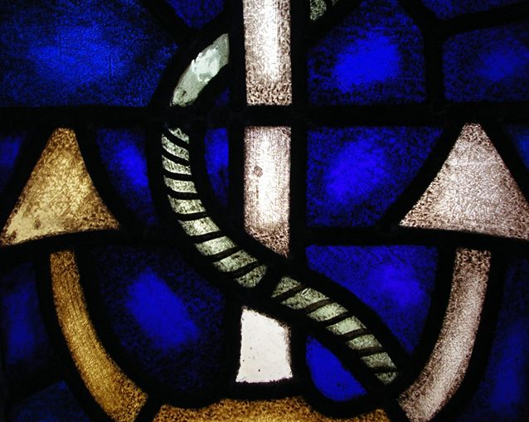
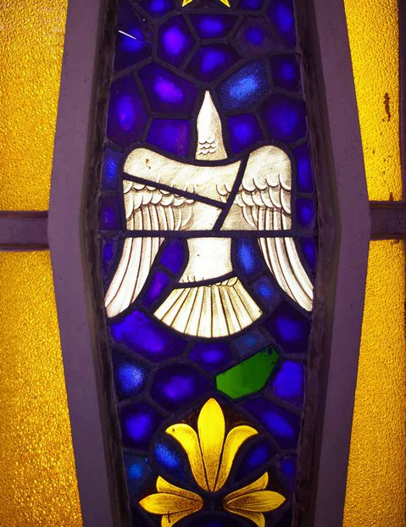
A ÁGUA:
Fecundidade, Purificação, Novidade
O Espírito pairava sobre as águas (Gén.1,2).
Água do dilúvio, imagem da purificação batismal (Gén.6).
A travessia do Mar Vermelho, imagem do Povo santo dos batizados (Ex.14).
Jesus é batizado no Rio Jordão (Mc.1,9-11);
Jesus, portador de água viva (Jo.4; Jo.7,37-39).
Sangue e água brotam do lado aberto de Cristo (Jo.19,31-35).
Batismo pela água e pelo Espírito (Mc.1,8).

Slide 51
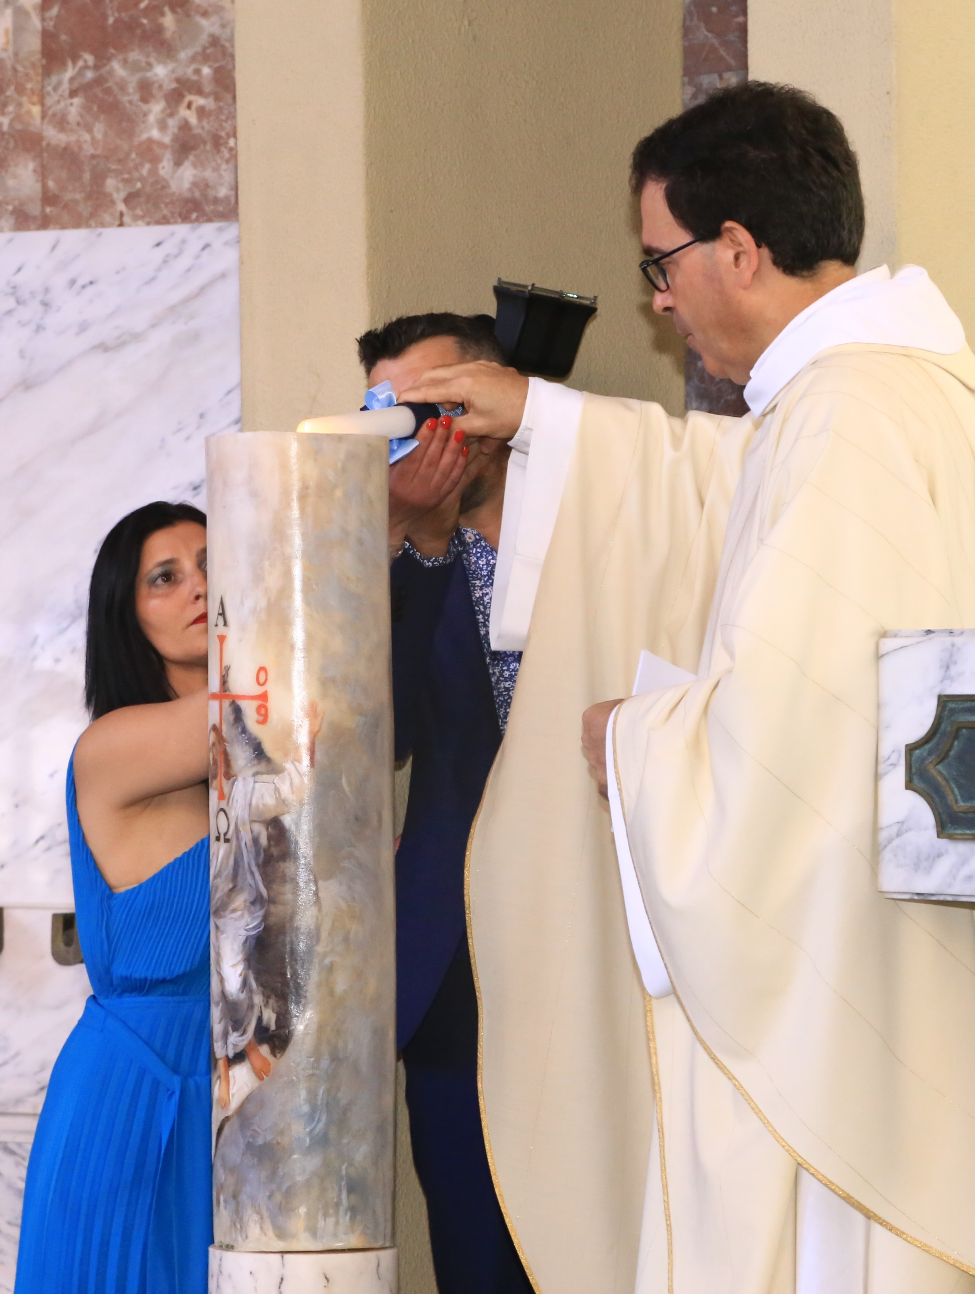
A LUZ
Símbolo de Deus Criador: Deus é luz e n’Ele não há trevas (1 Jo 1,5). “No princípio, Deus disse: «Faça-se a luz». E a luz fez-se”! (Gn 1,3).
Símbolo de Cristo Salvador: “Enquanto estou no mundo, Eu sou a Luz do mundo” (Jo 9,5).
Símbolo do Deus do Amor: “Quem ama permanece na luz” (1 Jo 2,10).
Símbolo da filiação divina: “Outrora éreis trevas, mas agora sois luz, no Senhor. Procedei como filhos da luz” (Ef 5,8).
Símbolo da missão: “Vós sois o sal da terra. Vós sois a luz do mundo” (Mt 5,13-14). “Assim brilhe a vossa luz diante dos homens, de modo que, vendo as vossas boas obras, glorifiquem o vosso Pai, que está nos Céus” (Mt 5,16).

Slide 52
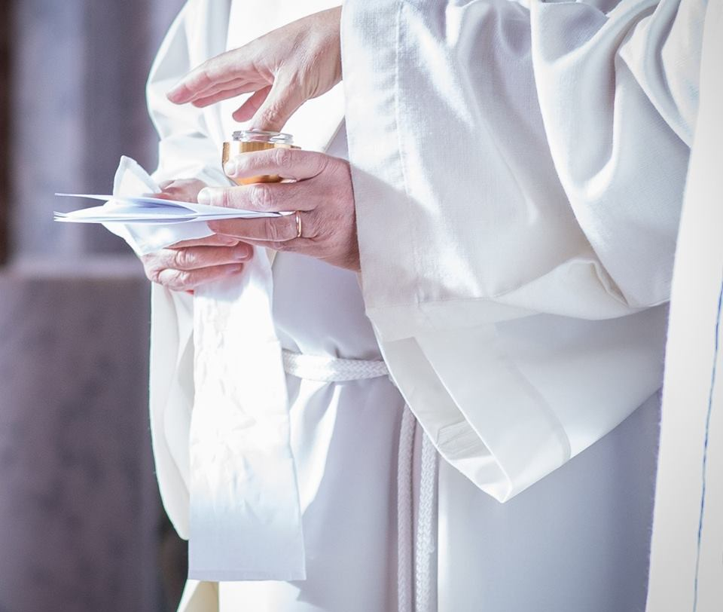
AS UnçÕES com o óleo
dos catecúmenos: unção no peito, antes do batismo, com o óleo da fortaleza, que manifesta a força da graça de Cristo na luta contra o mal.
do crisma: unção na fronte com o óleo da beleza – o suave perfume de Cristo. Rito explicativo do batismo, que recorda a beleza e a dignidade do ser cristão, do ser de Cristo; a consagração na missão de Cristo e da Igreja; esta unção aponta para o Sacramento da Confirmação.
UNGIDO – Português → Escolhido
MESSIAS – Hebraico → Consagrado
CRISTO – Grego → Enviado

Slide 53
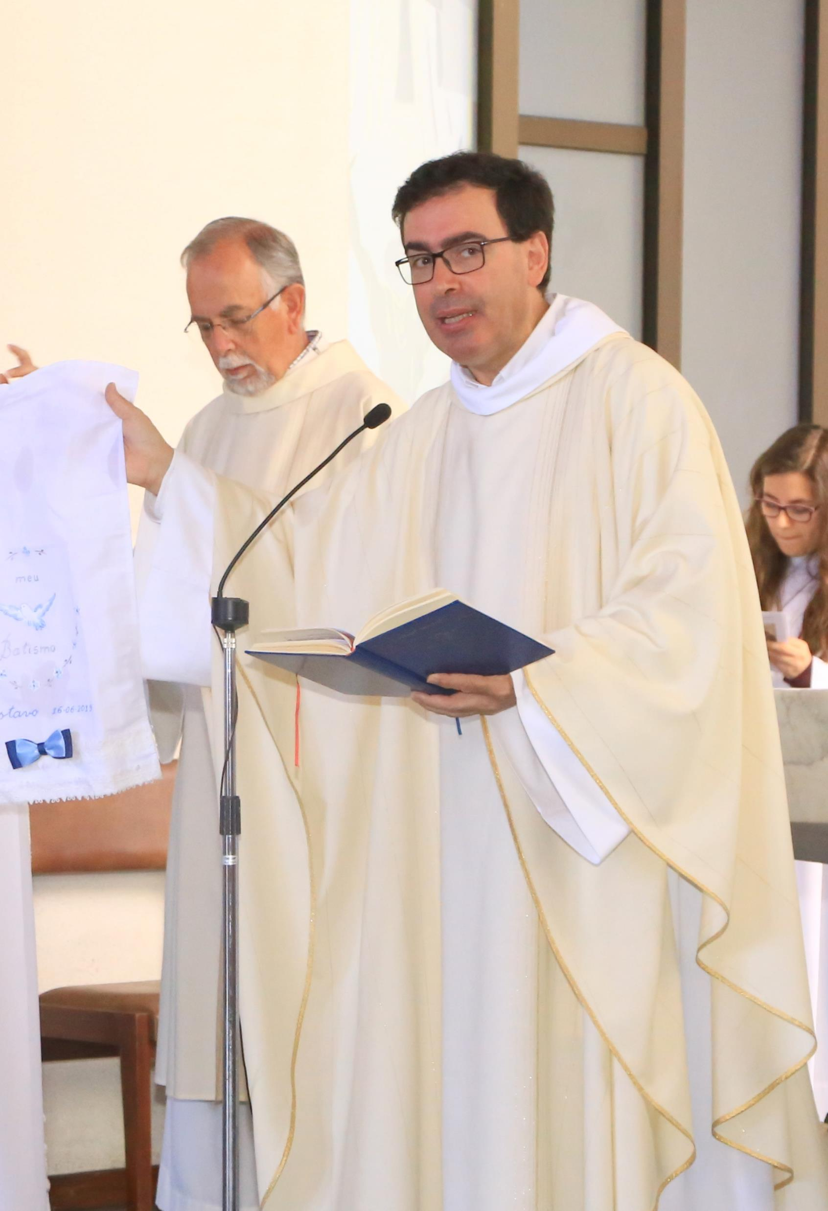
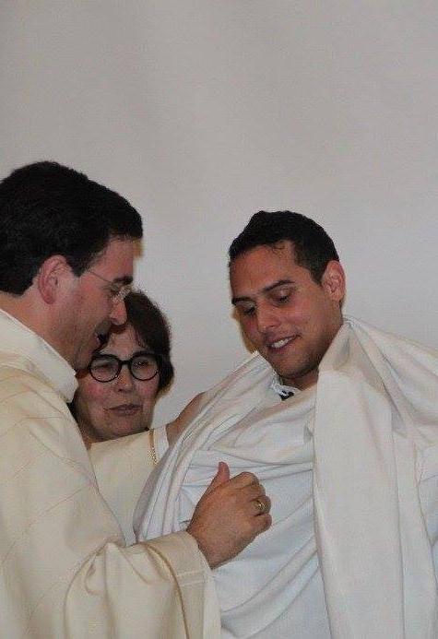
A VESTE BRANCA
Símbolo da vida nova: “Todos vós que fostes batizados em Cristo, fostes revestidos de Cristo” (Gl 3,27)
Símbolo da fidelidade do cristão e da sua vocação eterna: “Quem são estes que vestem túnicas brancas? São os que as branquearam no Sangue do Cordeiro” (Ap 7,13-14)
A opção por uma cultura da beleza!

Slide 54
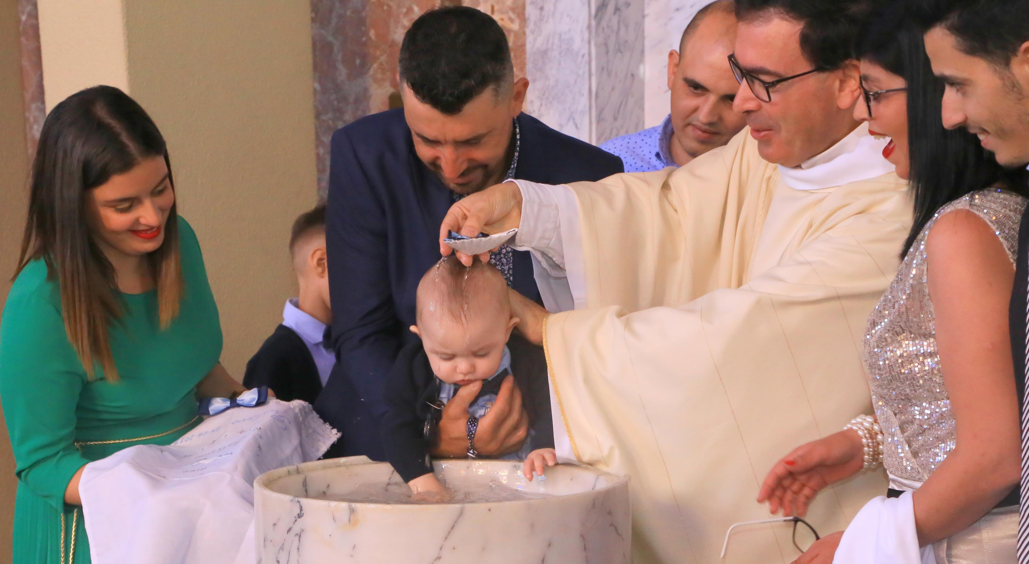
ALGUMAS INDICAÇÕES PRÁTICAS
Pontualidade (antes 10 minutos da hora marcada); ir ter à porta principal da Igreja.
Há um guião para cada pessoa. Respostas a negrito. Responder de viva voz.
Há um lugar reservado dentro da Igreja para pais e padrinhos com a criança. Nome da criança esta escrito no banco;
Ritos pré e pós-batismais são feitos ao centro, na coxia da Igreja.
Fotógrafos e operadores de vídeo pedem licença para fotografar. Ocupam o lugar que lhes está reservado;
É esta a disposição de pais e padrinhos fora e dentro da Igreja: pais ao meio; padrinho ao lado da mãe e madrinha ao lado do pai.

Slide 55
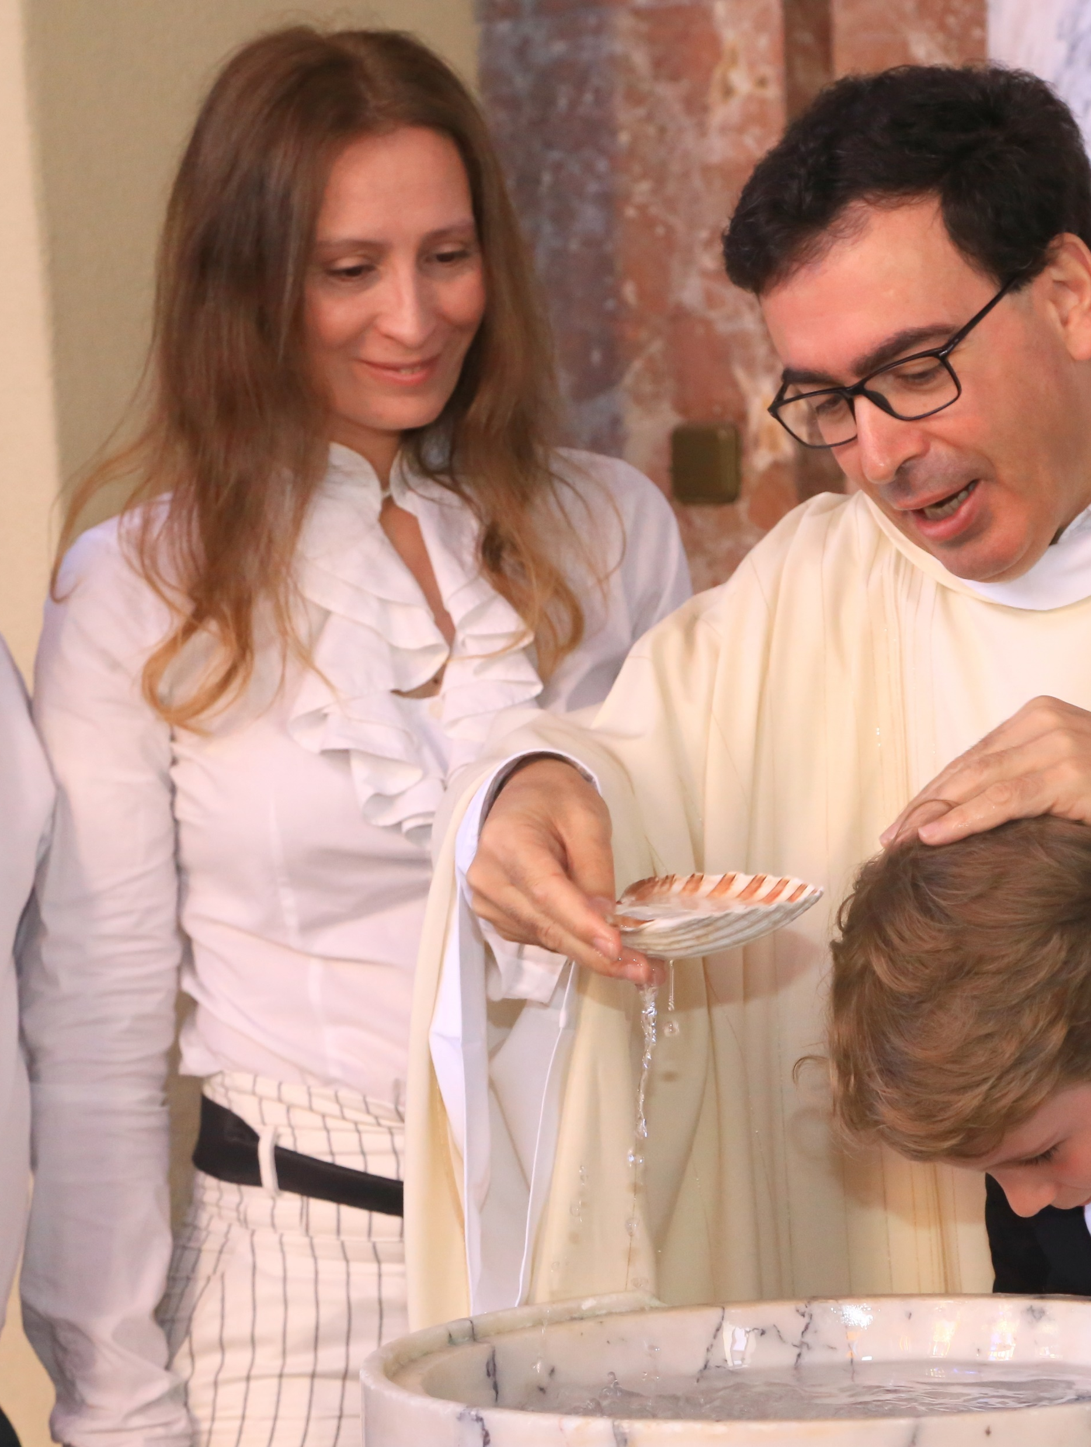
ALGUMAS INDICAÇÕES
Trazer vela, com o pavio já preparado para se acender a partir do círio.
A toalha (túnica) tem um valor simbólico (“revestidos de Cristo”) e não funcional (não é para enxugar ou limpar a cabeça da criança depois do Batismo). Aliás não devem teimar em “desfazer” o que o ministro do batismo faz.
Não limpar o óleo, não limpar a cabeça…
Assinaturas no fim.

